Slide 1
Documentación BizAgi
Administración de Ambientes y Versiones

Slide 2
Arquitectura Integración
Alto Nivel BizAgi - Producción

Slide 3
DIAGRAMA RED
Solicitar A Seguridad

Slide 4
Arquitectura Integración
Intranet -BizAgi

Slide 5





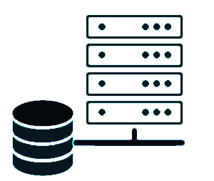





Ambientes de Calidad
10.160.88.18
BizAgi - Engine
Broker
DB → BUS
REGISTRY/DB2
WAS
10.160.88.68
BizAgin Engine
IIBactPrueb
10.160.88.150
BPM-PSDB-QA
192.168.2.139
WSRRgob
10.16.92.151
WSRRPrueb
10.16.92.152
HTTPS: xx
HTTP: xx
7810
50000
BUS
db2isor
50000
/var/home/db2isor/db2isor/NODE0000/BUS
GOBWSRR
db2igob
60000
60000
10.160.88.69
BizAgin Engine
25
CORREO:sv-0017 192.168.8.125
DB – CLUSQLHABZIQA
389
SV-0211 10.160.88.65
AD:S-40079
192.168.8.100
1433
8080
xxx
10.160.88.72
Centrales
192.168.4.9
GFILanGuard 192.168.7.27
SV-0212 10.160.88.66
80
xxx
Master Documental 192.168.8.93
Antivirus
192.168.7.8
DB - REPLICA
VUC
10.160.92.11
SV-0213
10.160.88.67
AS400
10.160.88.100
Permisos
Cambios
Certificados
Negación
Servicio

Slide 6
Arquitectura WAS
Bajo Nivel - QA

Slide 7
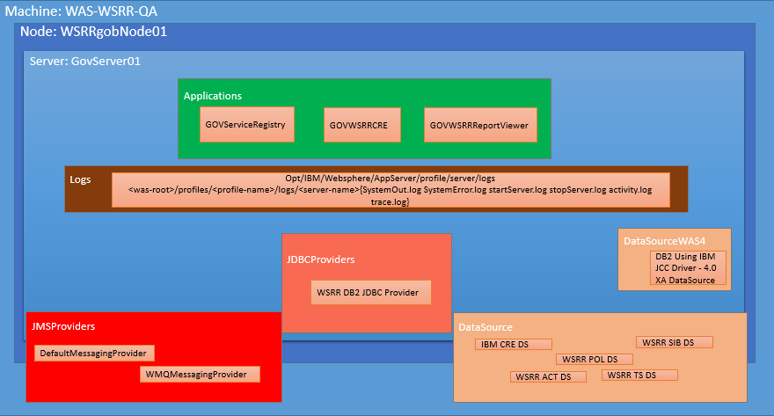
WAS-WSRR

